Slide 1
Grundlagen des Quantum-Lambda Kalküls
Philippe Wehr
Betreuer: Prof. Dr. Sabel

Slide 2
Überblick
Grundlagen Quantencomputing
Das Quantum Lambda Kalkül nach Tondér
Quantum-Computing in Haskell
Implementieren eines Interpreters

Slide 3
1) Grundlagen Quantencomputing
Das Qubit
Bloch Kugel
Gatter
Verschränkung

Slide 4

Das Qubit
Klassische Bits: 0 oder 1 Zustand
Ein Qubit :
Zustandsvektor mit komplexen Einträgen :
|x⟩ = a|0⟩ + β|1⟩ , (a, β ∈ C), |a|² + |β|² = 1
Superposition: Qubit in Zuständen 0 und 1 gleichzeitig
$$\left({a \atop \text{β}}\right)$$
Notes:
X zweidimensionaler Vektor mit komplexen Einträgen
Wahrscheinlichkeit von beiden Amplituden zusammen logischerwiese 1
No cloning theorem: kopieren von Qubits verboten, man kann aber den Zustand eines Qubits auf ein anderes übertragen, mittels Teleportation, dabei wird aber der Zustand des Ursprungsqubits zerstört, sodass no cloning nicht verletzt wird.
A und b Amplituden

Slide 5
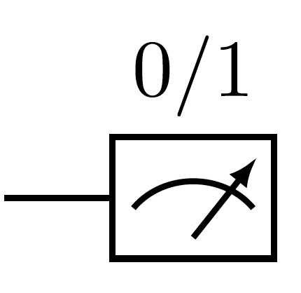
Messung
Kollabieren des Zustands eines Qubits:
|a|² = Wahrscheinlichkeit für 0,
|β|² = Wahrscheinlichkeit für 1
-> Grund für Bedingung |a|² + |β|² = 1
Notes:
Zusammengefasste Wahrscheinlichkeit größer oder kleiner als 1 macht keinen sinn

Slide 6
No-Cloning
No Cloning: Kopieren eines Qubits in unbekannten Zustand nicht möglich
Messung zerstört ursprünglichen Zustand
Einzige Information bekannt nach Messung:
Ergebnis 0 : Amplitude a muss größer als 0 gewesen sein

Slide 7

Reversibilität
Reversibilität: Quanten – Operationen reversibel
Matrizen von Gates unitär, um die Länge des Vektors zu bewahren
$⇒$ reversibel
Operationen U: UU^{t}|x⟩ = |x⟩

Slide 8
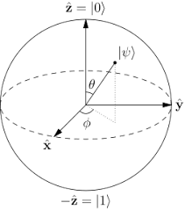
Bloch-Kugel
Visuelle Qubit Repräsentation
Darstellung Koeffizienten als Winkel
Gatter als Rotation um x,y,z-Achsen
Qubits im oberen Part Bloch-Kugel:
Amplitude a größer als β
Analog unterer Teil Bloch-Kugel :
Amplitude β größer als a
Notes:
Oberer und unterer Teil der Bloch Kugel durch gestrichelte Linie geteilt

Slide 9
Quanten-Gatter
Pauli Gatter
Hadamard Gatter
CNOT und Toffoli Gatter

Slide 10
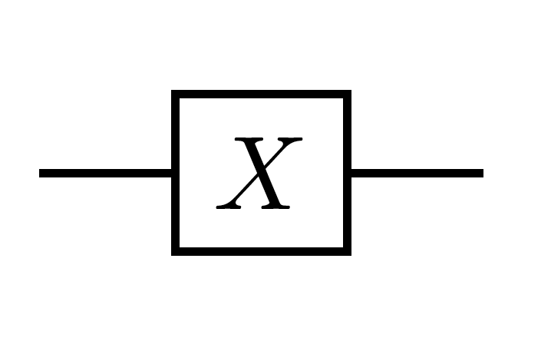
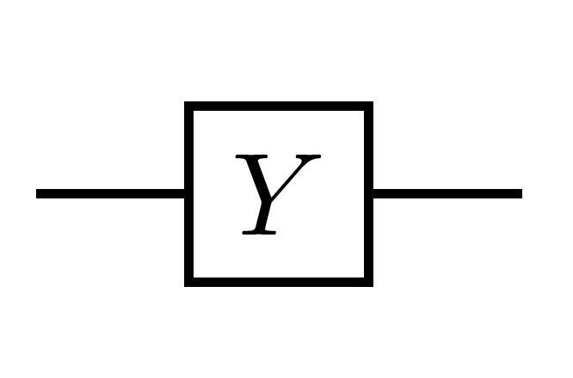
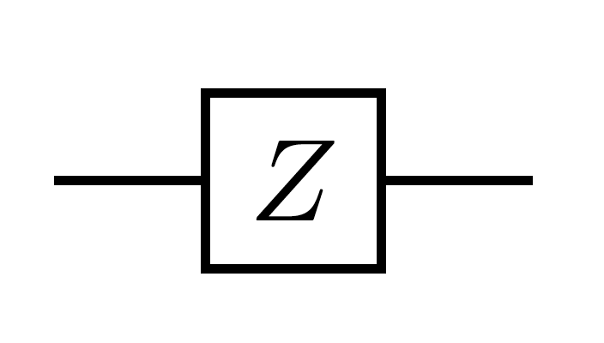
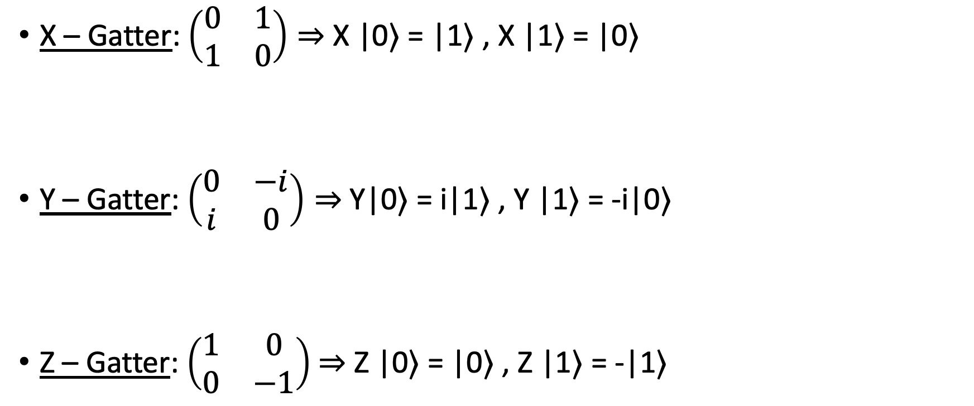
Pauli-Gatter
X – Gatter:$\left(\begin{matrix}0 & 1 \\ 1 & 0\end{matrix}\right)⇒$ X |0⟩ = |1⟩ , X |1⟩ = |0⟩
Y – Gatter: $\left(\begin{matrix}0 & −i \\ i & 0\end{matrix}\right)⇒$ Y|0⟩ = i|1⟩ , Y |1⟩ = -i|0⟩
Z – Gatter: $\left(\begin{matrix}1 & 0 \\ 0 & −1\end{matrix}\right)$ $⇒$ Z |0⟩ = |0⟩ , Z |1⟩ = -|1⟩

Slide 11
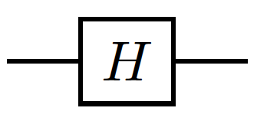

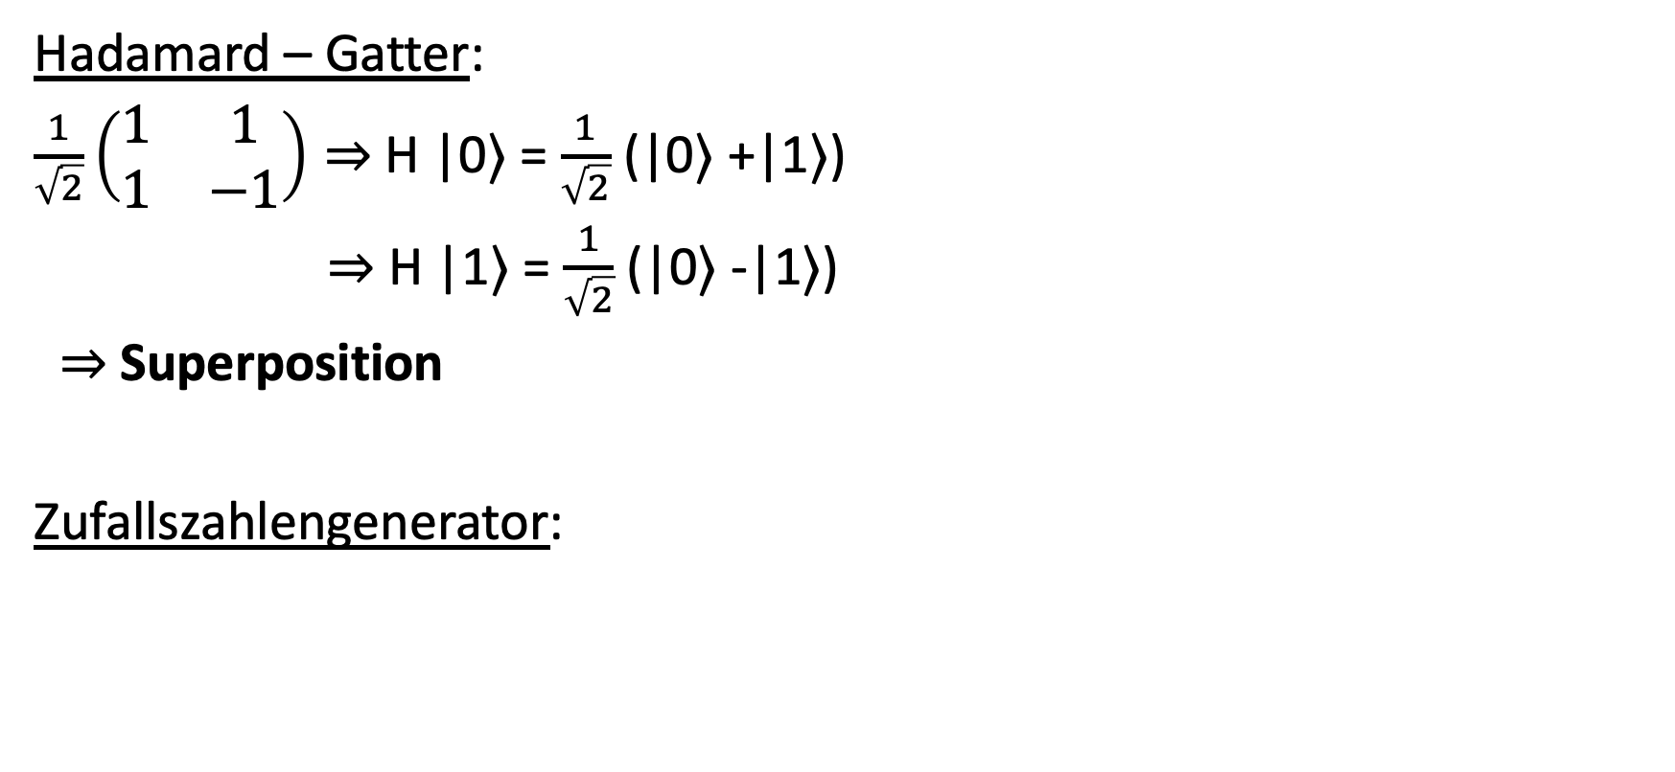
Hadamard - Gatter
Hadamard – Gatter:
$\frac{1}{\sqrt{2}}\left(\begin{matrix}1 & 1 \\ 1 & −1\end{matrix}\right)⇒$ H |0⟩ = $\frac{1}{\sqrt{2}}$(|0⟩ +|1⟩)
$⇒$ H |1⟩ = $\frac{1}{\sqrt{2}}$(|0⟩ -|1⟩)
$⇒$Superposition
Zufallszahlengenerator:
Notes:
Entstehen Superposition aus klassischen Zustand

Slide 12
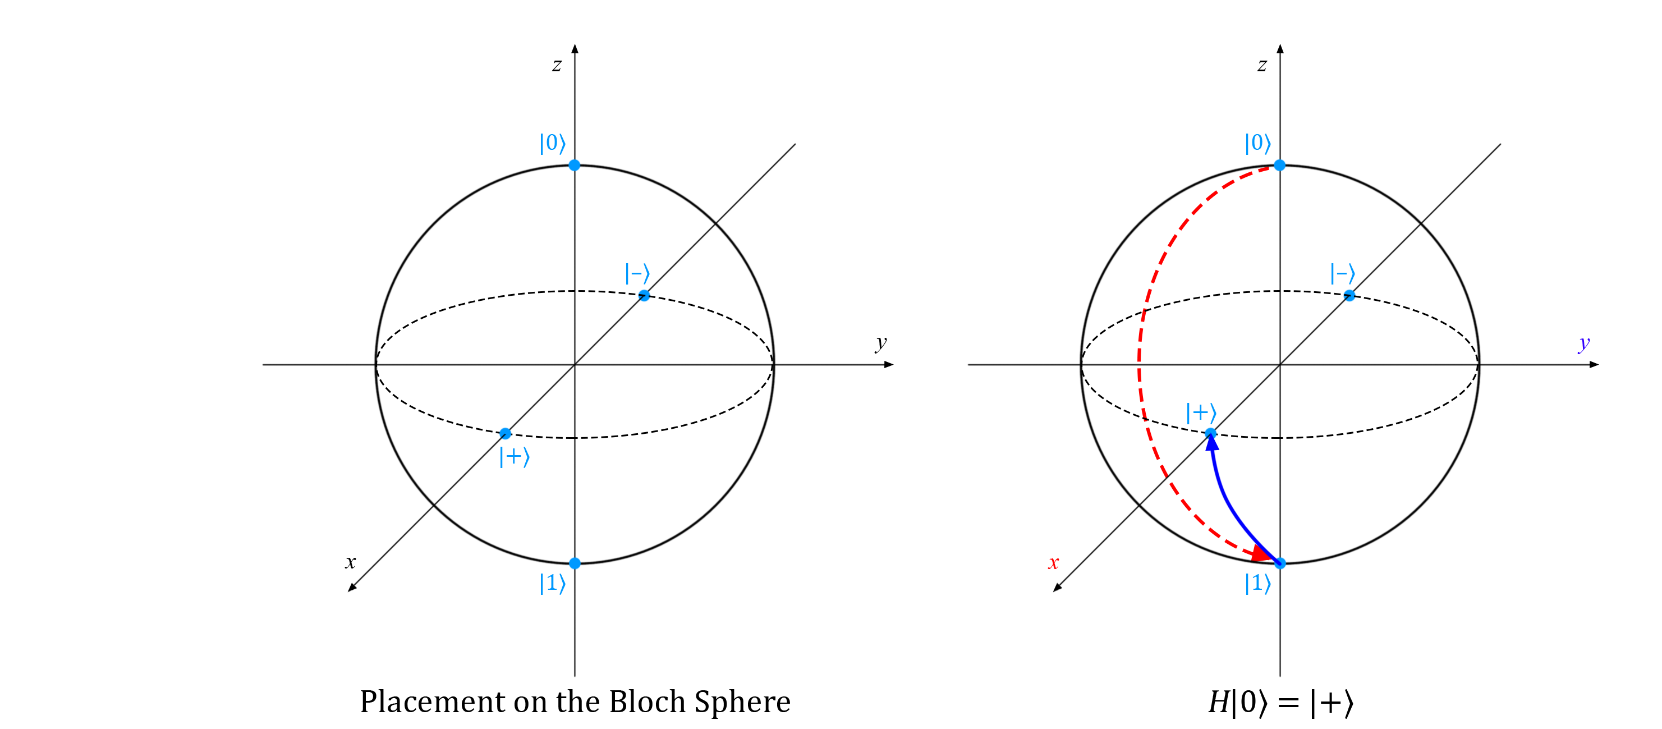
Hadamard – Bloch Kugel
Rotation H|0⟩ Vektor:
180° um X- Achse
90° um Y – Achse
Messung :
Zustandsvektor zwischen 0/1

Slide 13
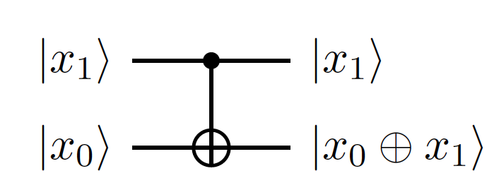
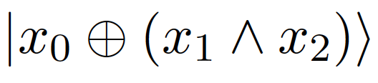
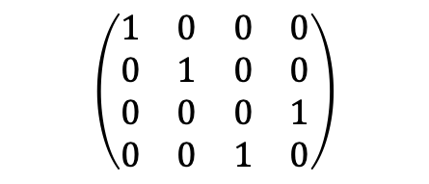


CNOT und Toffoli Gatter
$$\left(\begin{matrix}1 & 0 & 0 & 0 \\ 0 & 1 & 0 & 0 \\ 0 & 0 & 0 & 1 \\ 0 & 0 & 1 & 0\end{matrix}\right)$$
CN0T =
Als Gatter =
Anwendung CNOT:
CNOT |00⟩ $⇒$ |00⟩
CNOT |01⟩ $⇒$ |01⟩
CNOT |10⟩ $⇒$ |11⟩
CNOT |11⟩ $⇒$ |10⟩
Toffoli Gatter: Gleiches Prinzip $⇒$ 3 Kontroll Qubits
Ergebnisqubit:
Notes:
Gatter mit Control, erweiterbar um beliebig viele Kontroll-Bits

Slide 14
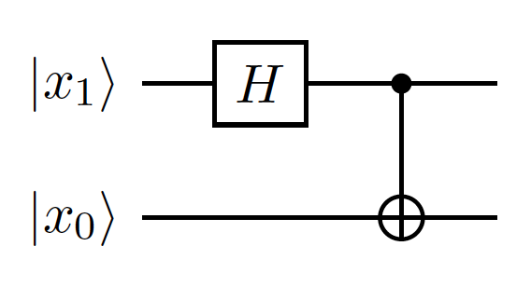
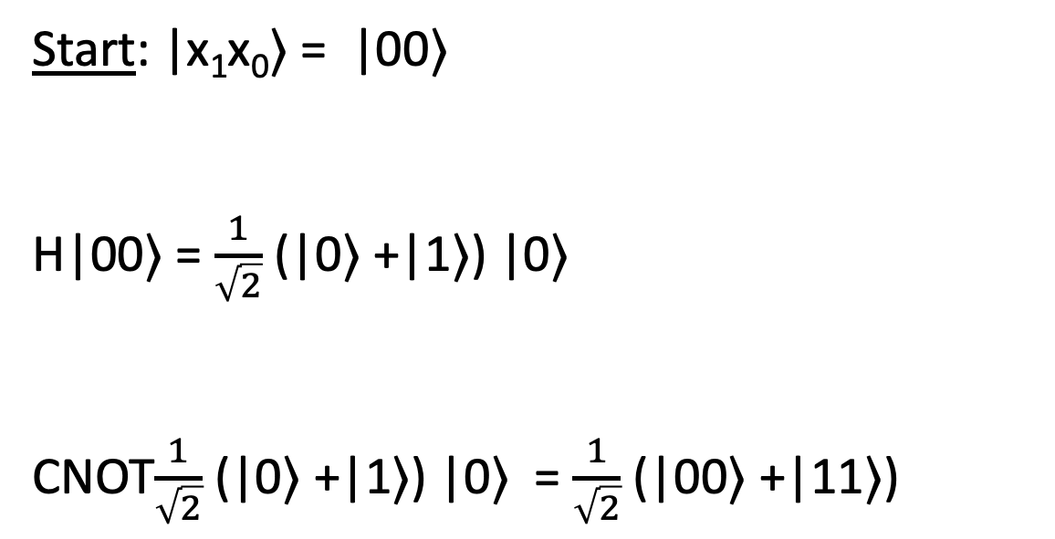
Beispiel: Verschränkung
Start: |x₁x₀⟩ = |00⟩
H|00⟩ = $\frac{1}{\sqrt{2}}$(|0⟩ +|1⟩) |0⟩
CNOT$\frac{1}{\sqrt{2}}$(|0⟩ +|1⟩) |0⟩ = $\frac{1}{\sqrt{2}}$(|00⟩ +|11⟩)
Beide Qubits haben gleichen Wert nach Messung !
Notes:
Verschränkung
Lässt sich nicht als Tensorprodukt zerlegen
Ergebnis: Beide Werte vollkommen offen und jeweils gleich wahrscheinlich
Allerdings beide Qubits gleiches Ergebnis
Würde man beide Qubits räumlich trennen und messen hätten sie immer noch das gleiche Ergebnis
CNOT : Wenn q0 0 ist wird das Gatter nicht getriggert und q1 bleibt gleich, wenn 1 -> q1 =0 control q0 , target q1
Zustände gibt es auch mit Anfangs 01 10 11 , wo dann verschiedene Ergbnisse rauskommen, die Qubits aber immer noch verschränkt sind

Slide 15
2) Das Quantum Lambda Kalkül nach Tondér
Quanten-Gatter
Reversibilität mit Historie
Erweiterung QLK
Lösung von Reduktionsfehlern
Wohlgeformte Terme
Notes:
Grundlage ist ein CBV-Lambda Kalkül
Reduktion innerhalb einer Abstraktion ist verboten

Slide 16
Grundlage für QLK
Klassisches Lambda-Kalkül mit CBV-Semantik
Reduktion innerhalb von Abstraktionen ist verboten
Das klassische CBV - Modell wird erweitert,
damit Quantum-Berechnungen möglich werden

Slide 17
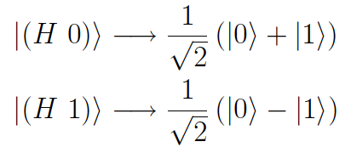
Modellieren von Quanten Gattern
Als Konstanten:
Ausführung:
Notes:
Aufnehmen von Quanten Gattern in die Historie

Slide 18
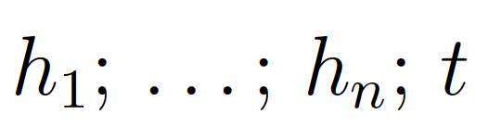
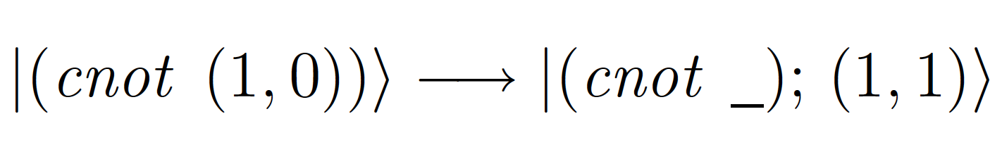
Reversibilität – Historie
Reversible Lambda-Reduktion
Subterm der reduziert wird mit “_“aufgezeichnet
Angewandte Operation bleibt stehen
Historienterm rausfaktorisieren
Form der Ausdrücke:
h₁ - h_{n}: Historien der 1ten – nten Reduktion. t: aktueller Term
Beispiel CNOT:

Slide 19
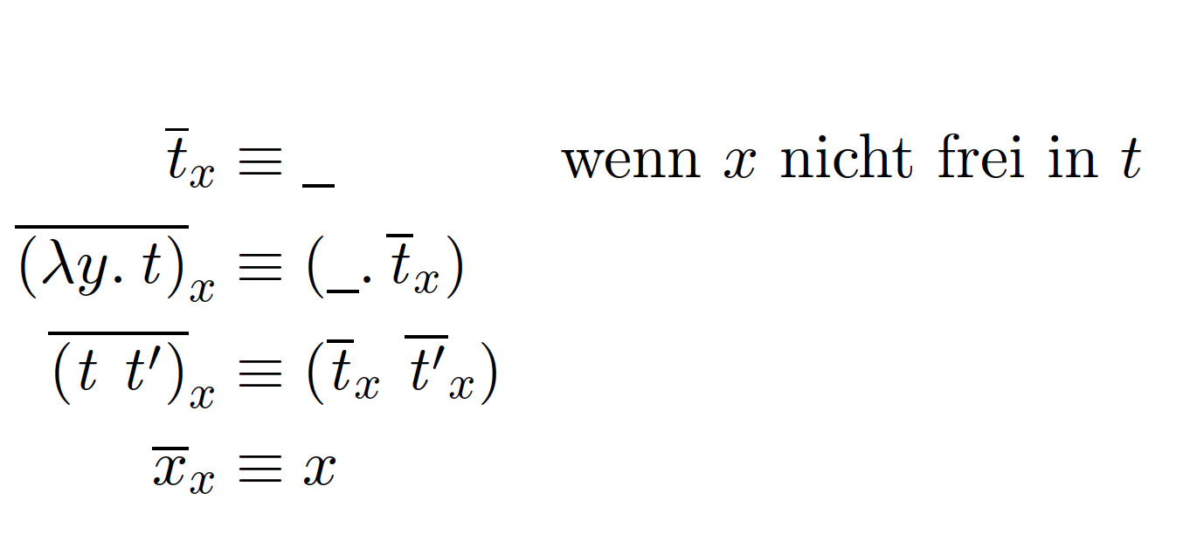
Historienregeln

Slide 20
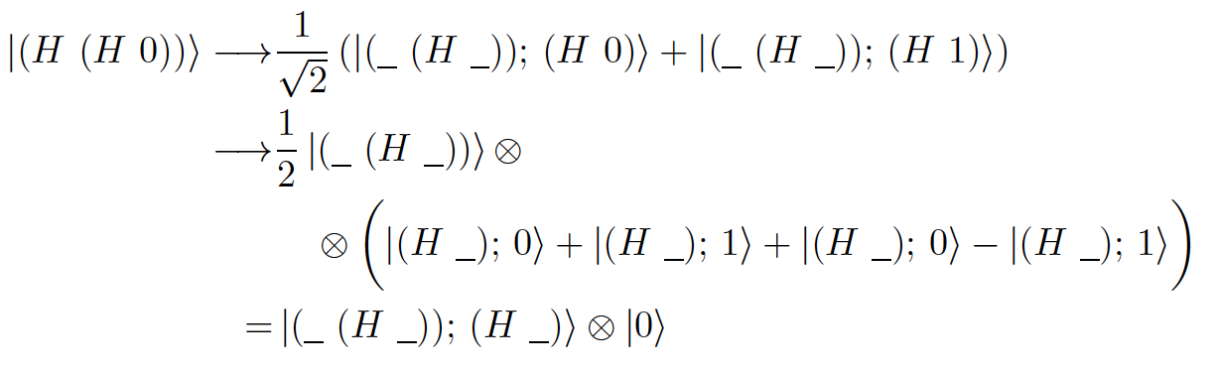
Beispiel Reduktion

Slide 21

allgemeine Gatterdefinition
c_{u} : Gatter – Konstante
U: unitäre Transformation

Slide 22
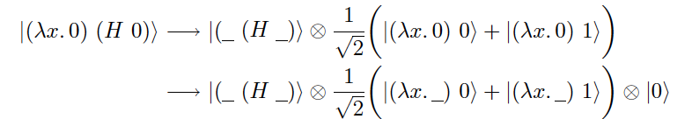

Quantum – klassische Ressourcen
Fehlerhafte Ergebnisse:
Historie in Superposition
(Argument verworfen)
Illegale Amplitude
Lösung: Differenzierung Klassisch und Quantum
Lineare Abstraktionen: \x.t : Argument muss genau einmal verwendet werden
Nicht-lineare Abstraktionen: \!x.t: mögliche Argumente mit ! - Terme duplizierbar/ verworfen in Funktionskörper

Slide 23
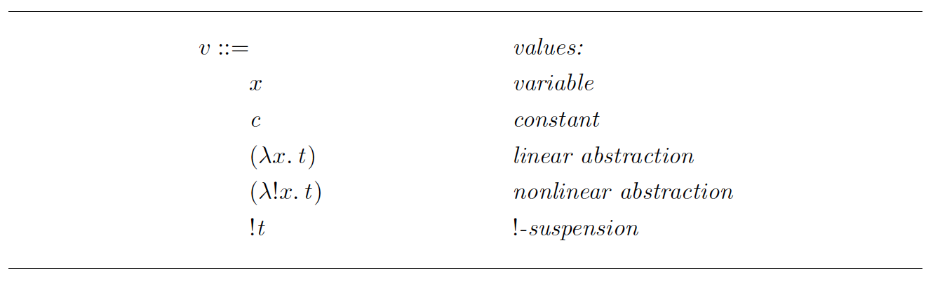
Werte

Slide 24
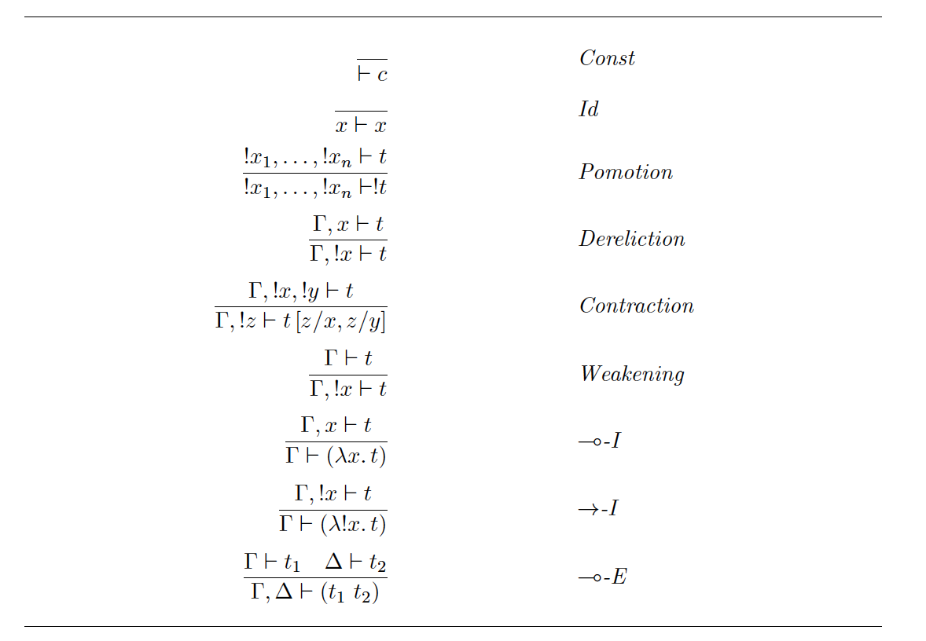
Wohlgeformte Terme
Notes:
Kontrollieren von legalen Termen, Abstraktionsregeln durchsetzen

Slide 25
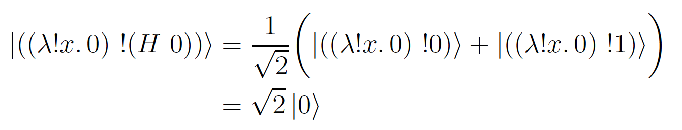
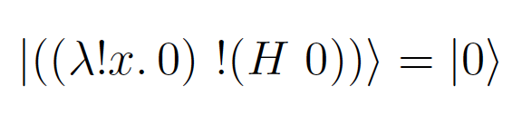
!t-Suspension
Reduktion in !t
Fehler:
Reduktion mit Reduktion in !t verboten:

Slide 26
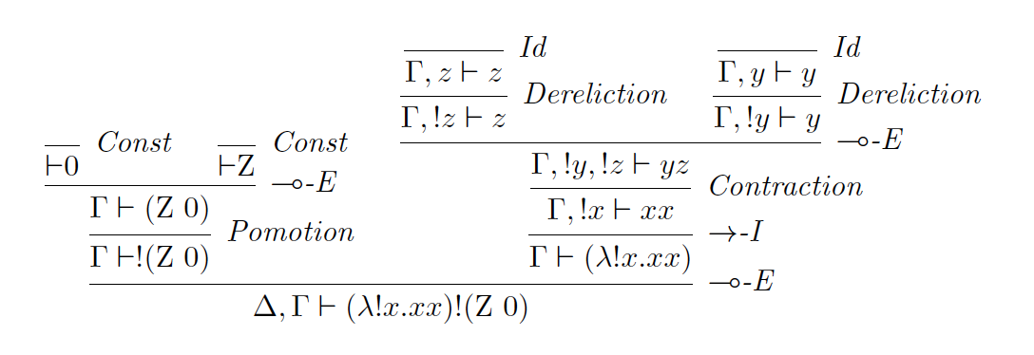
Ableitung – Beispiel
Terminierend:

Slide 27
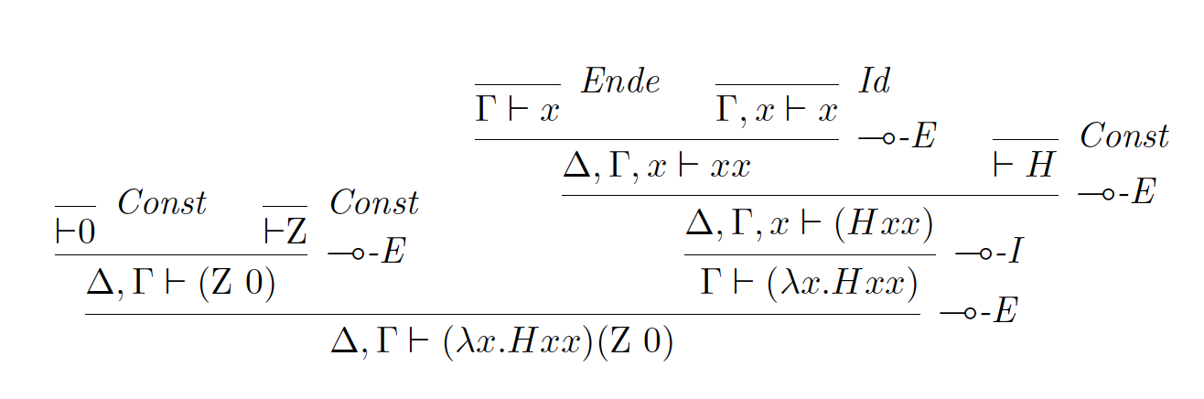
Ableitung - Beispiel
Nicht terminierend:

Slide 28
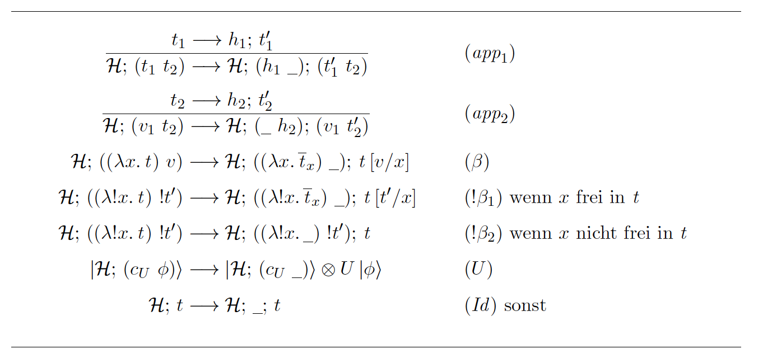
Operationales Modell

Slide 29
Terminierung
Historie
Id – Regel aus Operationalem Modell
In Historie nur noch “_“ als letzter Term
Abbruch der Berechnungen nach Beobachtung von n - “_“

Slide 30
3) Quantencomputing in Haskell
QIO - Paket
Simulator – Quantencomputer
Ausführen in der QIO Monade
mkQbit: Qubit erstellen
False: 0 / True: 1
measQbit: Qubit messen
Operatoren definiert als Monoide U -> mit applyU auf Qubits anwenden
Ausführen mit run :: QIO a -> IO a / sim :: QIO a -> Prob a

Slide 31
Definition einfache Gatter in QIO
Rotation Matrix
2*2 komplexe Matrix (Bool,Bool):
Beispiel Y-Gatter:
Rot-Funktion:
rot :: Qbit -> Rotation -> U
Umformung in unitäre Operation:
Anwendung mit applyU:
--(FF TF)
--(FT TT)
rZ :: Rotation
rZ (False, False) = 1
rZ (True, True) = -1
rZ (_, _) = 0
uZ :: Qbit -> U
uZ q = rot q rZ
applyOneZ :: Qbit -> QIO () --uZ
applyOneZ q1 = applyU(uZ q1)

Slide 32
CNOT – QIO(.QArith)
Definition unitäre Funktion:
Anwendung mit applyU
cnot :: Qbit -> Qbit -> U
cnot qa qb = ifQ qa ( unot qb)
--(unot = X-Gatter)
applyCNOT:: Qbit -> Qbit -> QIO ()
applyCNOT q1 q2 = applyU(cnot q1 q2)

Slide 33
Beispiel QIO - Implementierung
qZ :: QIO Bool
qZ = do qa <- q0
applyOneZ (qa)
measQbit qa
doCNOT :: QIO [Bool]
doCNOT = do
q1 <- mkQbit True
q2 <- mkQbit True
applyCNOT q1 q2
b1 <- measQbit q1
b2 <- measQbit q2
return [b1, b2]

Slide 34
4) Implementieren eines Interpreters
Datentypen
Reduktionsfunktion
Historie
Wohlgeformte Terme

Slide 35
Datentyp für Lambda-Ausdrücke
data LExp v =
Var v -- x
| Lambda v (LExp v) -- \x.s
| Excl_Lambda v (LExp v) -- \!x.s
| App (LExp v) (LExp v) -- (t t)
| Excl (LExp v) -- !t
| P_h -- _ Placeholder
| Quantum QuantumOp –- Gatter,Qubits
deriving(Eq,Show)

Slide 36
Datentypen für Quanten-Operationen
data QuantumOp =
QbValue Bool
| Qb Qbit
| Qb_M Bool --für nach Messung
| Operation Q_OpName --Gatter
deriving(Eq,Show)
data Q_OpName =
H
| X
| Y
| Z
| S
| R3 -- pi/8 drehung in TT
| CNOT
| Toffoli
deriving(Eq,Show)

Slide 37
Reduktionsfunktion
Vorrausetzungen:
rename Funktion -> Fehler bei gleichen Namen
Frische Namen für alle gebundenen Variablen
substitutions Funktion -> Ersetzung expr1[expr2/var]
Alle Qubits für QIO-Berechnungen erstellt:
createQbits (Quantum(QbValue v)) = do
q <- mkQbit v
return (Quantum(Qb q))
Reduktionsfunktion
newReduction:: LExp String -> [String] -> QIO (LExp String,[String])

Slide 38
Reduktion Quantum Gatter
Matching auf Gatter:
Aufbau Multi Qubit:
Analog mit größeren Gattern: App(.....(App(Quantum(Operation 0)(Quantum Qb q1)............)
newReduction (App (Quantum(Operation H/ X/.... ))(Quantum(Qb q ))) freshvars = do
applyOneHadamard q
return(Quantum(Qb q), freshvars)
newReduction (App (App(Quantum(Operation CNOT))(Quantum(Qb q1 ))) (Quantum(Qb q2))) freshvars = do applyCNOT q1 q2
return(App (Quantum(Qb q1))((Quantum(Qb q2))), freshvars)

Slide 39
Substitutionen - Matchen
Lineare Lambdas \x.t
Werte:
im Funktionskörper e dann Substituiert
Nichtlineare Lambdas \!x.t
Nur Excl-Subst. erlaubt!
newReduction (App (Lambda v1 e1) Werte freshvars = do
let (e',vars) = substitute freshvars e1 (Lambda v2 e2) v1
return (e',vars)
Var x - (Lambda v e) – (Excl_Lambda v e) – (Excl(e))
newReduction (App (Excl_Lambda v1 e1) (Excl(e2))) freshvars = do
let (e',vars) = substitute freshvars e1 e2 v1
return (e',vars)

Slide 40
Einhalten CBV
Bei Ausdrücken App Wert term
Ausdruck: App e1 e2
Keine Reduktion in Excl
Reduktion in !t-Suspension verboten
newReduction (App(Wert) e2) freshvars = do
(e2',vars) <- newReduction e2 freshvars
return ((App(Excl e) e2'),freshvars)
Werte: Var x - (Lambda v e) – (Excl_Lambda v e) – (Excl(e)) – Quantum
newReduction (App e1 e2) freshvars = do --1
(e1',vars) <- newReduction e1 freshvars
return ((App e1' e2), vars)

Slide 41
Terminierung
Matching auf Werte
Wert allein: Rückgabe unveränderter Term
Term unverändert nach Ausführung von newReduction
-> Abbruch Interpreter
newReduction (Wert) freshvars = do
return((Wert),freshvars)
(e',vars) <- newReduction e freshvars
if e == e' then return e else ...

Slide 42
Historienfunktion
bei jedem Durchlauf von newReduction anwenden:
Historie als Liste von LExp String
_ = P_h: Platzhalter für Subterm
newHistory: Gleiches Vorgehen wie bei newReduction:
Suche nach zu reduzierenden Term:
new_History:: LExp String -> LExp String
1.Fall
new_History(App(Wert) e2) =
let e2' = new_History e2
in(App(P_h) e2‘)
2.Fall
new_History (App e1 e2) = (App (new_History e1) (P_h))
3.Fall
newHistory Wert = (P_h)
->Terminierung

Slide 43
Setzen der Platzhalter
In zu reduzierenden Lambdas
Excl_Lambda:
Lambda:
lambda_History
Platzhalter innerhalb Abstraktionen
Sonst P_h -> Suche Excl(e) – gebundene vars
new_History (App(Excl_Lambda v1 e1)(Excl(e2)))
|checkfree e1 v1 = (App(Excl_Lambda v1 (lambda_History e1 v1))(P_h))
|otherwise = (App (Excl_Lambda v1 (P_h))(Excl(e2)))
new_History (App (Lambda v1 e1) (Wert))
|checkfree e1 v1 = (App(Lambda v1 (lambda_History e1 v1))(P_h))
|otherwise = (App(Lambda v1 (P_h))(Wert))
new_History (App (Lambda v1 e1) (Wert))
|checkfree e1 v1 = (App(Lambda v1 (lambda_History e1 v1))(P_h))
|otherwise = (App(Lambda v1 (P_h))(Wert))

Slide 44
Wohlgeformte Terme
Hauptfunktion:
Kontrolle:
check_wellformed:: LExp String -> [LExp String] -> [String] -> Bool
Werte: check_wellformed (Werte) context vars = check_wellformed‘ (Werte) context vars
(App e1 e2 ): check_wellformed (App e1 e2) context vars = check_wellformed e1 context vars
&& check_wellformed e2 context vars
(Konstanten immer True)

Slide 45
Regelabfrage
check_wellformed' :: LExp String -> [LExp String] -> [String] -> Bool
Term – Kontext – Liste frischer Namen für Contraction
Regeln nichtdeterministisch
–> wohlgeformte Terme bei falscher Regelanwendung
Reihenfolge der Abfrage:
Contraction
Const – Unterabfragen: Weakening
Id – Unterabfragen: Dereliction – Weakening
-oI – füllen Kontext
->I - füllen Kontext
Pomotion
-oE
Notes:
Weakening kann immer am Ende abgefragt werden, wann nichtlineare Variablen aus dem Kontext entfernt werden spielt keine Rolle

Slide 46
Contraction
check_wellformed' expr context vars
| (check_contraction expr context) =
Bedingung matchen:
check_contraction: Testet nach vorkommen der Variablen im Kontext
-> Variable mind. >2 vorkommen
Anwendung:
get_contraction_var: Rückgabe einer Variable für Umbenennung
contraction: Ausführung Umbennenung – Analog zu einer rename Funktion von Ausdrücken
let var = get_contraction_var expr context --contraction
context' = drop_context context var
(expr', context'',vars') = contraction expr context' var vars
in check_wellformed' expr' context'' vars'
Notes:
Hier Liste frischer Namen

Slide 47
Implementierung Regeln
check_wellformed' (Lambda v e) context vars =
check_wellformed' e ([(Var v)] ++ context) vars
-oI :
->I:
Const:
Id:
check_wellformed' (Excl_Lambda v e) context vars=
check_wellformed' e ([Excl(Var v)] ++ context) vars
check_wellformed' (Quantum q) context vars
| check_weakening (Quantum q) context.... (do weakening)
| (null context) = True
check_wellformed' (Var var) context vars
| in_context context (Excl(Var var)) ->Dereliction und drop aus Kontext, vor Weakening
| check_weakening (Var var) context -> Weakening ausführen
| in_context context (Var var) = check_wellformed' (P_h) (drop_context context (Var var)) vars
->leere Ableitung
| otherwise = False ->fehlerhafter Term
Notes:
l

Slide 48
Weakening
Nur ausgeführt als Unterabfrage in Id und Const
Durchsuchen Kontext nach Variable die NICHT im Term enthalten
Entferne Variable aus Kontext:
check_weakening:: LExp String -> [LExp String] -> Bool
do_weakening:: LExp String -> [LExp String] -> [LExp String]

Slide 49
Pomotion und -oE
Regeln mit gleichem Match:
Entfernen von Excl
Trennen Ausdruck (App e1 e2)
check_wellformed' expr context vars
| is_excl expr && allnonlinear context =
check_wellformed' (return_no_excl expr) context vars
| app_form expr =
let(e1',context1,e2',context2) = divide_context expr context
b = distinct context1 context2
in check_wellformed' e1' context1 vars && check_wellformed' e2' context2 vars && b

Slide 50
Evaluation von Ausgaben
Ergebnis:
2.
App (Quantum(Operation H))(App(Quantum(Operation H))(Quantum(QbValue False)))
[((Quantum (Qb_M False),
[App P_h (App (Quantum (Operation H)) P_h),App (Quantum (Operation H)) P_h,P_h]),
1.0)]
App(App(Lambda "x" (Lambda "y" (App (App(Quantum(Operation CNOT))
(App(Quantum(Operation H))(Var "x"))) (Var "y"))))
(Quantum(QbValue False)))(Quantum(QbValue False))

Slide 51
Ergebnis 2
[((App (Quantum (Qb_M True)) (Quantum (Qb_M True)), -- |11⟩
[App (App (Lambda "x_1" (App P_h (App (App P_h (App P_h (Var "x_1"))) P_h))) P_h) P_h,
App (Lambda "x_2" (App (App P_h (App P_h P_h)) (Var "x_2"))) P_h,
App (App P_h (App (Quantum (Operation H)) P_h)) P_h,
App (Quantum (Operation CNOT)) P_h,P_h]),0.5),
----------------------------------------------
((App (Quantum (Qb_M False)) (Quantum (Qb_M False)), --|00⟩
[App (App (Lambda "x_1" (App P_h (App (App P_h (App P_h (Var "x_1"))) P_h))) P_h) P_h,
App (Lambda "x_2" (App (App P_h (App P_h P_h)) (Var "x_2"))) P_h,
App (App P_h (App (Quantum (Operation H)) P_h)) P_h,
App (Quantum (Operation CNOT)) P_h,P_h]),0.5)]

